Slide 1
“Hij weet alles van me”

Slide 2
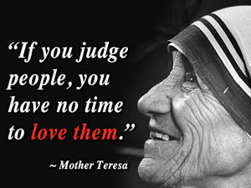
Maar heeft geen oordeel

Slide 3
Want Hij is je Redder

